Slide 1

Министерство науки и высшего образования Российской Федерации
Федеральное Государственное Автономное Образовательное Учреждение Высшего Образования
Национальный ядерный университет «МИФИ»
Федеральный закон от 27.07.2006 N 149-ФЗ (ред. от 24.06.2025) "Об информации, информационных технологиях и о защите информации" (с изм. и доп., вступ. в силу с 01.09.2025)
Статья 10.2-2. Особенности предоставления информации с применением рекомендательных технологий
Кафедра: «Финансовый мониторинг»
Выполнил: студент Монастырский М.О.
Группа С21-703

Slide 2

1. Владелец сайта и (или) страницы сайта в сети "Интернет", и (или) информационной системы, и (или) программы для электронных вычислительных машин, на которых применяются информационные технологии предоставления информации на основе сбора, систематизации и анализа сведений, относящихся к предпочтениям пользователей сети "Интернет", находящихся на территории Российской Федерации (далее - владелец информационного ресурса, на котором применяются рекомендательные технологии), обязан соблюдать требования законодательства Российской Федерации, в частности:

Slide 3




1) не допускать применение информационных технологий предоставления информации на основе сбора, систематизации и анализа сведений, относящихся к предпочтениям пользователей сети "Интернет", находящихся на территории Российской Федерации (далее - рекомендательные технологии), которые нарушают права и законные интересы граждан и организаций, а также не допускать применение рекомендательных технологий в целях предоставления информации с нарушением законодательства Российской Федерации;

Slide 4
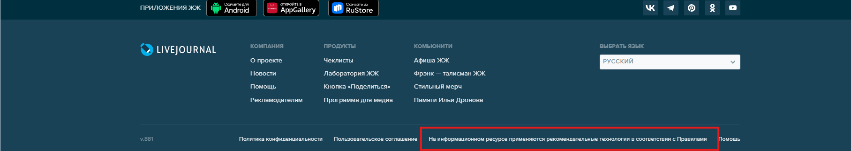
2) не допускать предоставление информации с применением рекомендательных технологий без информирования пользователей сети "Интернет" о применении на данном сайте и (или) странице сайта в сети "Интернет", и (или) в информационной системе, и (или) в программе для электронных вычислительных машин рекомендательных технологий. Требования к содержанию информации о применении рекомендательных технологий и размещению такой информации на информационном ресурсе устанавливаются федеральным органом исполнительной власти, осуществляющим функции по контролю и надзору в сфере средств массовой информации, массовых коммуникаций, информационных технологий и связи;

Slide 5
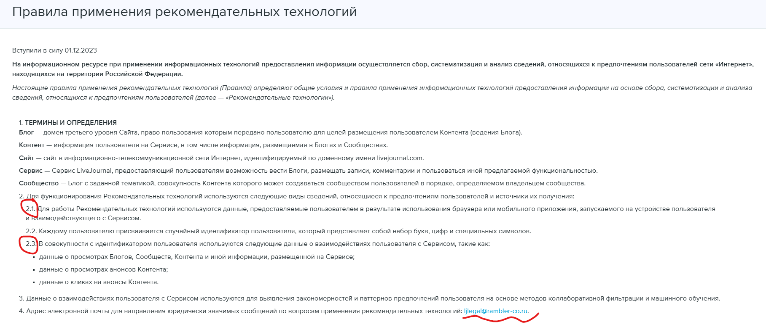
3) разместить на информационном ресурсе, на котором применяются рекомендательные технологии, документ, устанавливающий правила применения рекомендательных технологий;
4) разместить на информационном ресурсе, на котором применяются рекомендательные технологии, адрес электронной почты для направления ему юридически значимых сообщений, свои фамилию и инициалы (для физического лица) или наименование (для юридического лица).
2. Правила применения рекомендательных технологий должны содержать:
1) описание процессов и методов сбора, систематизации, анализа сведений, относящихся к предпочтениям пользователей сети "Интернет", предоставления информации на основе этих сведений, а также способов осуществления таких процессов и методов;
2) виды сведений, относящихся к предпочтениям пользователей сети "Интернет", которые используются для предоставления информации с применением рекомендательных технологий, источники получения таких сведений.

Slide 6
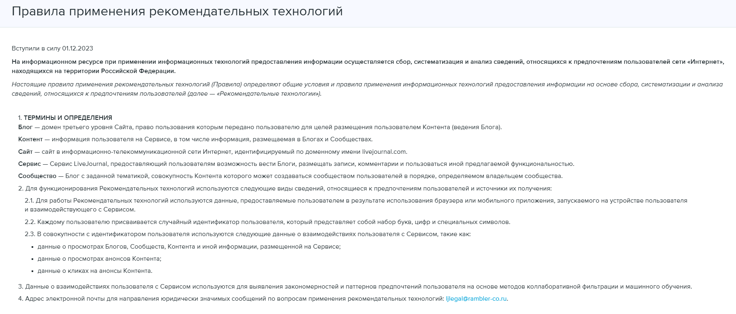
3. Правила применения рекомендательных технологий должны быть размещены на информационном ресурсе, на котором применяются рекомендательные технологии, на русском языке. Владелец информационного ресурса, на котором применяются рекомендательные технологии, должен обеспечить беспрепятственный и безвозмездный доступ пользователей сети "Интернет" к правилам применения рекомендательных технологий.

Slide 7
Взаимодействие с органами исполнительной власти
Запрос от ОИВ | Срок ответа
Запрос сведений | 10 дней
Уведомление об исправлении нарушений | 10 дней или иной срок, указанный в уведомлении
Требование:
- о прекращении предоставления информации | 1 сутки
- противном случае | Блокировка незамедлительно

Slide 8
Взаимодействие с органами исполнительной власти
Владелец устранил недостатки
Владелец отправил уведомление в ОИВ
ОИВ отправляет уведомление оператору связи о необходимости разблокировки
Оператор связи возобновляет доступ без или после проверки уведомлений из п.2

